Slide 2
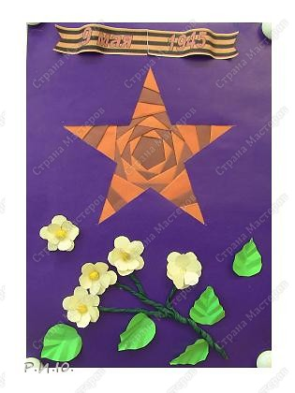
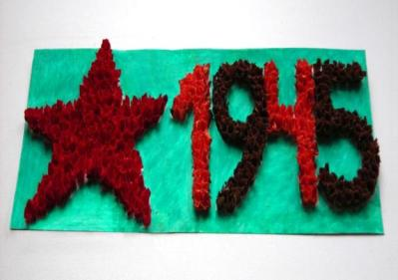
СОВМЕСНАЯ РАБОТА РОДИТЕЛЕЙ И ДЕТЕЙ

Slide 3
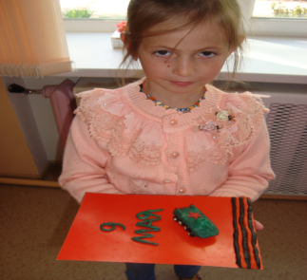
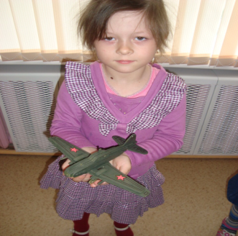

Slide 4
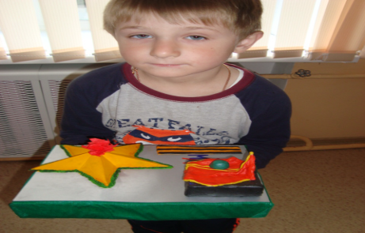

Slide 5
Тематический праздник «День воспоминаний»

Slide 6
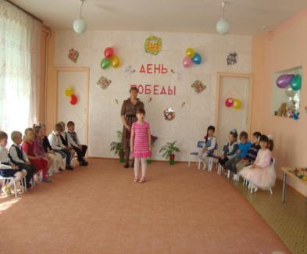
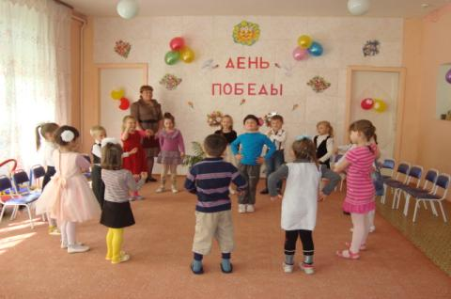

Slide 7
ВОЗЛОЖЕНИЕ ЦВЕТОВ К ПАМЯТНИКУ Доброй традицией стало возложение венков к мемориалу павшим воинам в с. Фёдоровка

Slide 8
Все дальше уходит от нас 9 мая 1945 года, но мы по-прежнему помним, какой ценой достался нашим отцам и дедам тот день и та Победа. Каждый год ходим к мемориалу возлагать цветы.

Slide 9
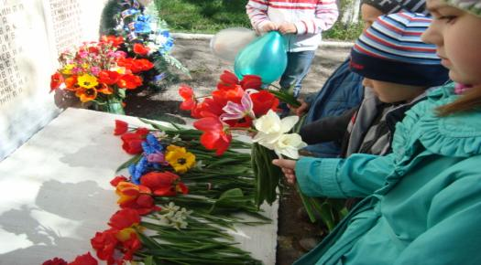

Slide 10
Минута молчания Вечная Слава героям, павшим за свободу и независимость нашей Родины!

Slide 11
РЕКОМЕНДАЦИИ РОДИТЕЛЯМ К ПРОСМОТРУ С ДЕТЬМИ ФИЛЬМОВ О ВОЙНЕ

